Slide 1

Sustentación
Deployment Programmers

Slide 2
Proyecto ADSI - I Trimestre

Slide 3

Integrantes y nombre Proyecto Deployment Programmers
Yecenia González
Karina Bocanegra
Juan Pablo Mechan
Jesús David Chávez
Cesar Sanchez

Slide 4
Agenda
1. Nombre del Proyecto e integrantes.
8. Resultados aplicación Técnicas.
2. Introducción.
9. Mapa de Procesos.
3. Problema.
10. Identificación de hardware y software
que se necesita para implementar el
sistema de información.
4. Objetivo General y Específicos.
5. Alcance del Proyecto.
11. Informe de Requerimientos.
6. Justificación.
12. Casos de Uso.
7. Tec. Levantamiento de Información.
13. Diagrama de clases.

Slide 5
Introducción
Deployment programmers ofrece a sus clientes una alternativa diferente donde pueden administrar, tanto la información de sus proveedores como la agenda con relación a la actividad económica que ejerza, la cual estará asequible en cualquier momento haciendo uso de las herramientas TIC.

Slide 6
Problema
Al realizar el estudio de campo en el entorno de los pequeños comerciantes, se encuentra que las alternativas de manejo de información que utilizan, como lo son la toma de notas en cuadernos, con el pasar del tiempo se han convertido en una opción muy poco recomendable, esto conlleva a la pérdida y al deterioro de los datos, haciendo poco probable que al momento de necesitarla se logre tener acceso a esta, evitando con ello la agilidad en los procesos de búsqueda, actualización y contacto con los proveedores.

Slide 7
Objetivo General
Crear una plataforma web enfocada a los pequeños comerciantes, donde se les permite almacenar, actualizar e ingresar nuevos registros de contacto con sus proveedores, adicional a esto, llevar un cronograma de citas con ellos, esto a su vez incentivándolos a hacer uso de las plataformas digitales.

Slide 8
Objetivos Específicos
Realizar el uso de levantamiento de información a través de encuestas y entrevistas para conocer las necesidades del cliente.
Generar acceso al aplicativo mediante el uso de usuario y contraseña apoyados por seguridad de tipo captcha.
crear una interfaz gráfica en la que permite tener acceso a la información de proveedores y generar los cambios que crean pertinentes de acuerdo a los tipos de restricciones según el usuario.
crear acceso directo desde el módulo proveedores hacia el de agendamiento en el cual permita validar los eventos próximos y/o pendientes con el distribuidor seleccionado.

Slide 9
Alcance
Desarrollar un aplicativo Web que tenga como objetivo lograr que nuestros clientes puedan realizar la migración del proceso tradicional de manejo de información a la era digital.
Esto permitirá llevar control en tiempo real de la información y el cronograma de su actividad económica logrando modificar, agregar o eliminar datos.
Éste se desarrollara mediante lenguaje de programación Web PHP y los datos ingresados por medio de los formularios establecidos que será almacenado en BD SQL.
Contará con opción login por medio de módulos de identificación de usuario con uso de contraseña y captcha.
Internamente contará con módulos de procesos de acuerdo a la necesidad del cliente, ya sea desde agenda hasta la información de sus proveedores.

Slide 10
Requisitos del sistema
REQUISITOS SOFTWARE Y HARDWARE
HARDWARE | RAM | 4 GB mínima. Recomendado: 8 GB.
 | Disco duro | 10 GB de espacio libre
 | Procesador | •De 32 bits •core i 3 o más. •2.4GHz recomendado, o superior
 | Resolución de pantalla | •1024 x 768 o superior •Display configurado al 100% (DPI)
SOFTWARE | Sistema operativo | •Windows 10 (•Windows 8.1
 | Base de datos | MySQL
 | Servidor web | Hosting Lenguaje PHP
 | Navegador | •Internet Explorer 10 o superior
RED | Tarjeta de red Ethernet | 10/100

Slide 11
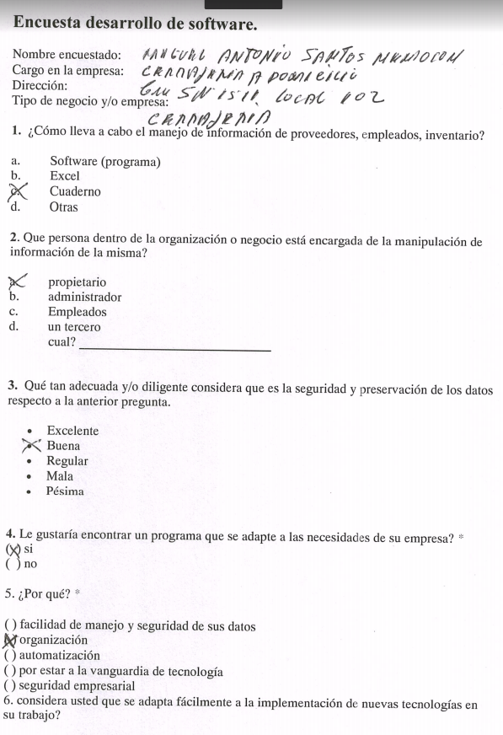
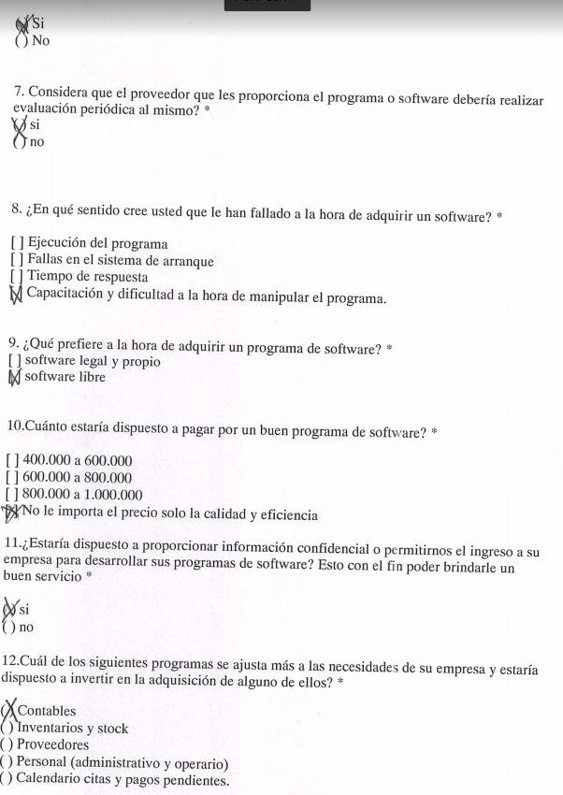
Tec. Levantamiento de Información
ENCUESTA

Slide 12
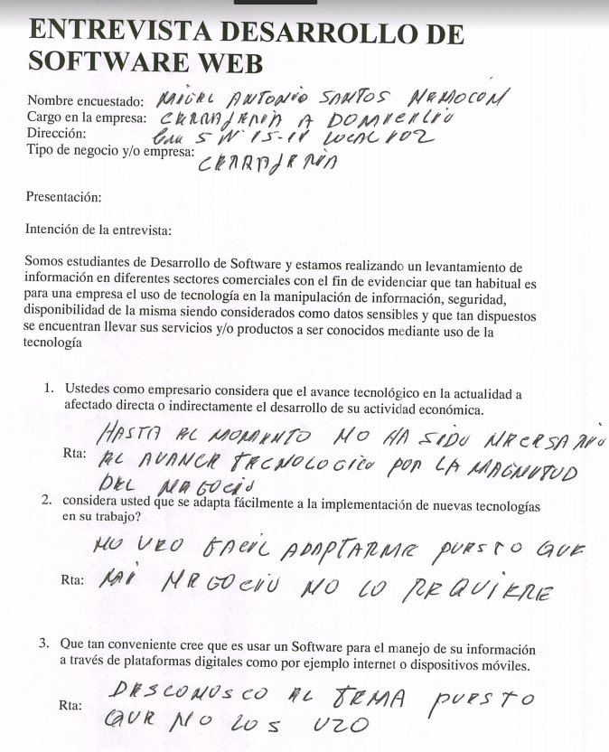
Tec. Levantamiento de Información
ENTREVISTA

Slide 13
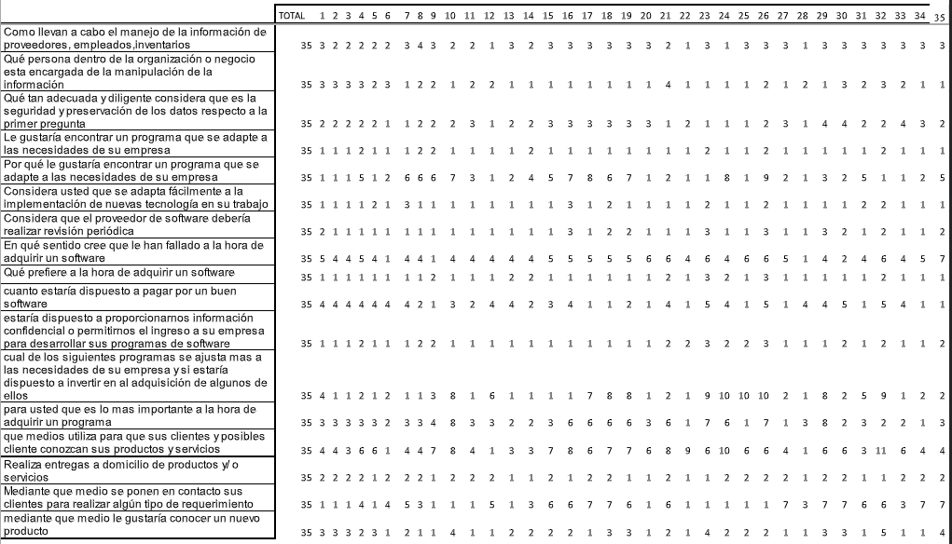

Slide 14
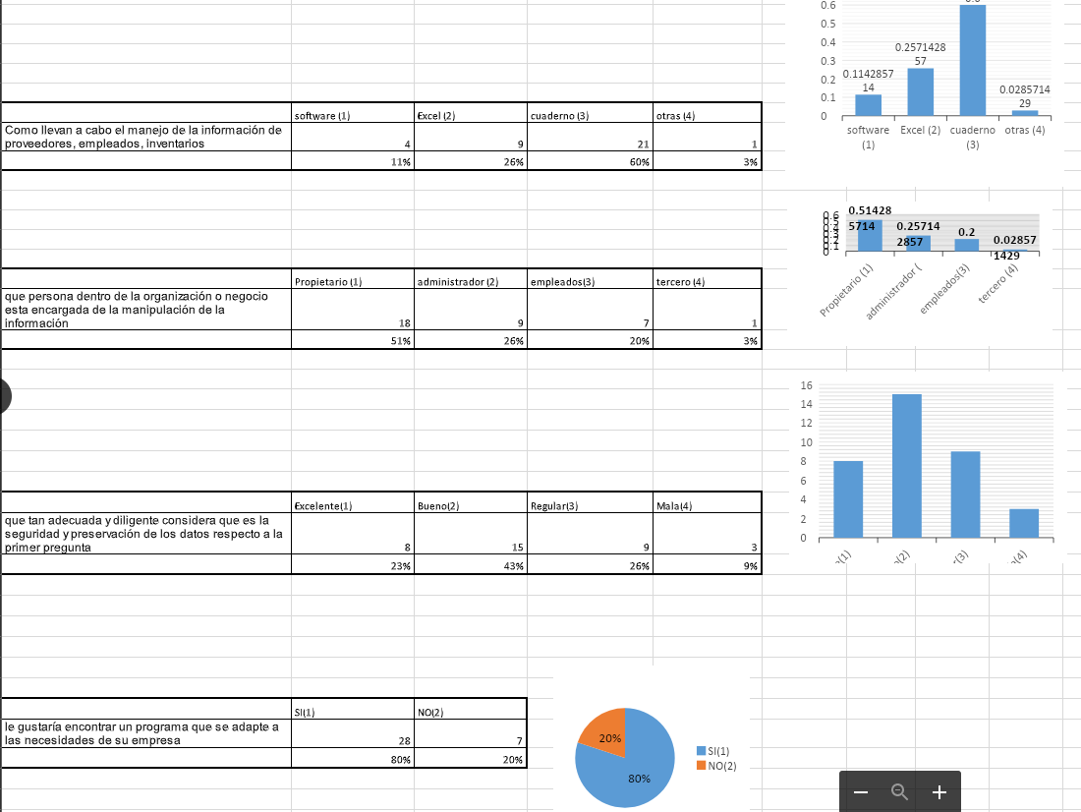

Slide 15
REQUERIMIENTOS
001 | Automatización registro proveedores
Versión | 1.0
Dependencia | Desarrollo de software
Descripción | Programa para automatizar el proceso de manipulación de información de proveedores para pequeños comerciantes
Datos específicos | el software será desarrollado por plataforma web mediante lenguaje web PHP la cual recibirá y almacenará en base de datos MySQL información detallada tal como nombre proveedor o razón social, tipo de productos que ofrece, dirección, teléfono de contacto, asesor comercial, de igual manera datos de agendamiento de citas programadas, fechas de visita, fechas de pagos…
Importancia | Lograr llevar de manera clara organizada y concisa la información referente a sus proveedores del respectivo tipo de comercio, con ello evitar la pérdida y deterioro de la información.
Estado | El proyecto se encuentra en proceso inicial en el que se realiza validación costo beneficio.
Prioridad | Media

Slide 16
REQUERIMIENTOS
FUNCIONALES
Registro de cliente.
creación usuarios para cliente.
Plataforma se debe seleccionar de tipo de actividad comercial:
Buscar empresa “Digite el numero de nit”
LOGIN: Seleccionar tipo de usuario.(entrar)
Logo empresa:Botón acceso.
Contraseña -> alfa numerica,long: 16px
“Restablecer contraseña”
Nombre usuario:Nit cliente o Nº documento.
Seleccionar captcha.
Notificación “confirmar que acepta realizar modificación de los datos, serán permanentes”
Seguridad lógica y física.
Acceso a información guardada.
seleccionar usuario
empleado formulario de consulta y anotaciones
administracion formulario de captura de información crear,modificar, borrar registro (proveedor o agendamiento)

Slide 17
REQUERIMIENTOS
NO FUNCIONALES
Apreciación de comodidad,fácil manejo por cliente.
Tutoriales.
Tiempos de respuesta.
Accesibilidad a conexión de red.
Lineamientos legales.
Interfaz gráfica.

Slide 18
Repositorio
https://github.com/DeploymentProgrammers/-Deployment-Programmers

Slide 19
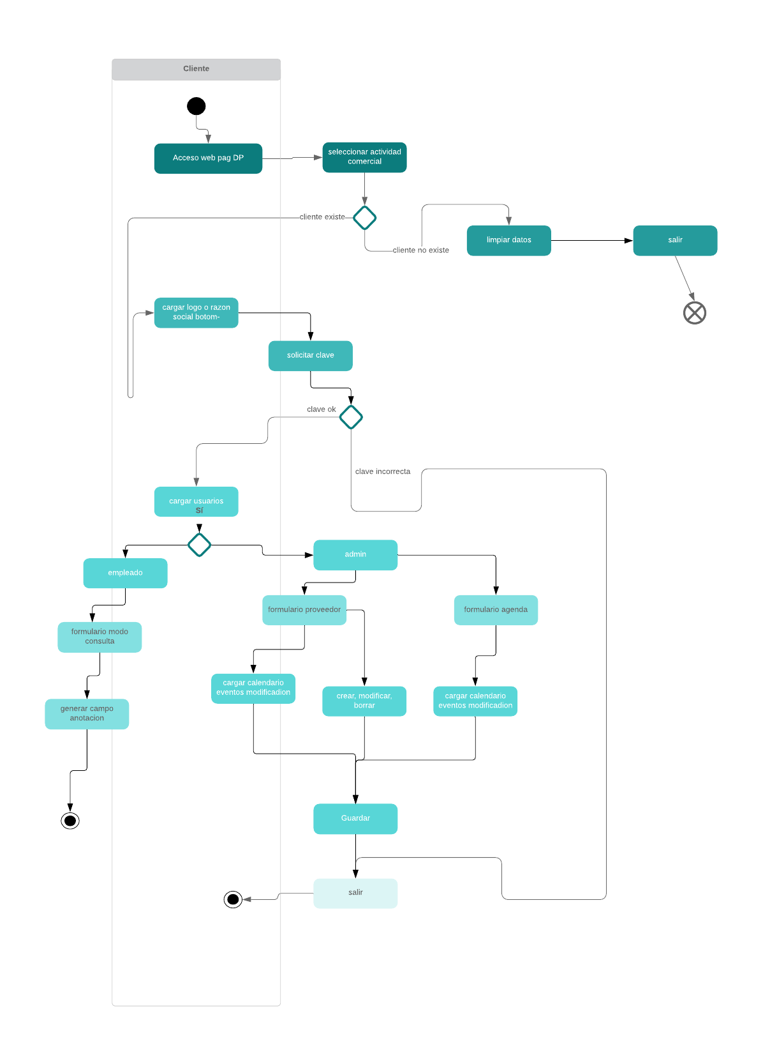
DIAGRAMA DE PROCESOS

Slide 20
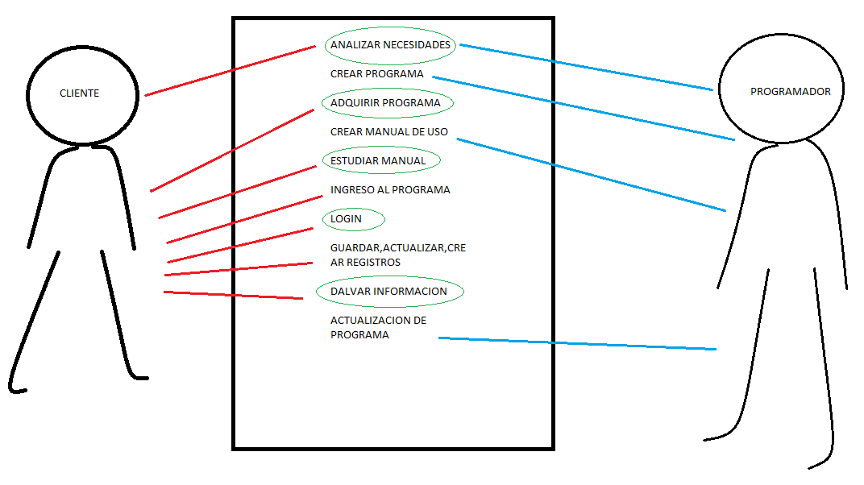
CASOS DE USO

Slide 21
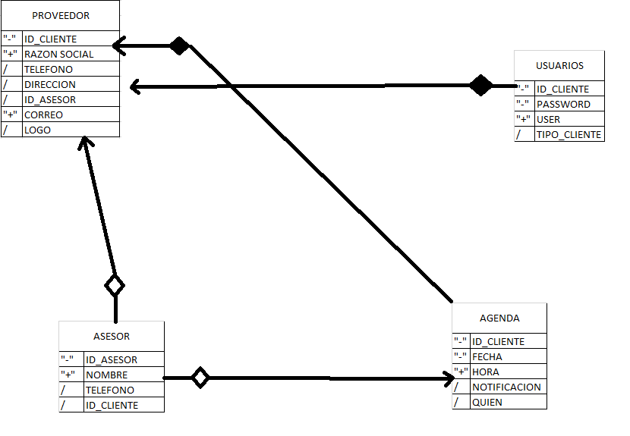
DIAGRAMA DE CLASES

Slide 22


GRACIAS

